Slide 1

LUẬT CHƠI
Quan sát bức tranh, đoán tên một tỉnh, thành phố của nước ta.
HS giơ tay nhanh và trả lời đúng sẽ được nhận một phần quà.

Slide 2

NINH THUẬN

Slide 3

BÌNH THUẬN

Slide 4
Bài 15
DUYÊN HẢI NAM TRUNG BỘ
( Tiết 1)

Slide 5
1. Vị trí địa lí và phạm vi lãnh thổ

Slide 6
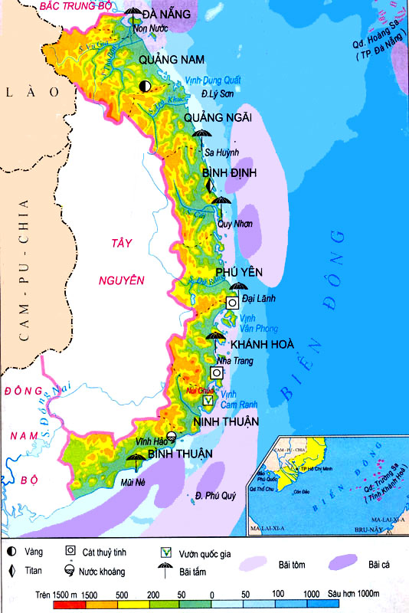
Bản đồ tự nhiên vùng Duyên hải Nam Trung Bộ.
6

Slide 7
1. Vị trí địa lí và phạm vi lãnh thổ
- Duyên hải Nam Trung Bộ, gồm 8 tỉnh, thành phố; Diện tích khoảng 45 nghìn km²
- Tiếp giáp: Đông Nam Bộ, Bắc Trung Bộ, Tây Nguyên và nước láng giềng Lào. Phía đông có vùng biển rộng lớn, với nhiều đảo và quần đảo.
- Duyên hải Nam Trung Bộ là cầu nối giữa các vùng phía bắc với vùng phía nam, cửa ngõ ra biển của Tây Nguyên và Lào, gần các tuyến hàng hải quốc tế nhộn nhịp, thuận lợi giao lưu và phát triển kinh tế theo hướng mở.

Slide 8

2. Điều kiện tự nhiên và tài nguyên thiên nhiên

Slide 9
HOẠT ĐỘNG NHÓM (3 nhóm)
Dựa vào nội dung trong SGK kết hợp tìm kiếm thông tin, hiểu biết của bản thân hoàn thiện bảng kiến thức sau:
Nhân tố | Đặc điểm | Thuận lợi | Khó khăn
Địa hình, đất
Khí hậu
Nguồn nước
Sinh vật
Khoáng sản
Biển, đảo

Slide 10
Thế mạnh: Trồng rừng, cây
lương thực, cây CN hàng năm,…
Hạn chế: Bị chia cắt,
khó canh tác
Thế mạnh: Rộng, giàu
tài nguyên
Biển, đảo: Rộng, giàu tài nguyên
Địa hình, đất: Đa dạng
Khí hậu: Cận xích đạo
Thế mạnh: Phát triển năng lượng tái tạo
Hạn chế: Thiên tai, ô nhiễm môi trường biển
Điều kiện tự nhiên và tài nguyên thiên nhiên
Hạn chế: Thiên tai, mưa không đều
Khoáng sản: Không nhiều
Thế mạnh: Phát triển CN khai khoáng
Nguồn nước: Sông ngắn, dốc
Thế mạnh: Thuỷ điện, du lịch,…
Sinh vật: Đa dạng
Hạn chế: Ngập lụt, thiếu nước
Hạn chế: Không
đa dạng, khó khai thác
Hạn chế: Cạn kiệt, chủ yếu các loài nhiệt đới
Thế mạnh: Phát triển lâm nghiệp, du lịch, dược liệu

Slide 11
3. Phân bố dân cư, dân tộc.

Slide 12


Em là hướng dẫn viên du lịch
HS đóng vai là hướng dẫn viên du lịch trình bày những đặc điểm nổi bật, những nét đặc sắc về đặc điểm và phân bố dân cư, dân tộc vùng Duyên hải Nam Trung Bộ.

Slide 13
3. Phân bố dân cư, dân tộc
- Năm 2021, số dân của Duyên hải Nam Trung Bộ hơn 9,4 triệu người, chiếm 9,6% số dân cả nước, mật độ dân số là 211 người/km²
- Dân số phân bố không đều, khu vực đồng bằng ven biển dân cư tập trung đông, khu vực đồi núi phía tây dân cư thưa thớt.
- Có nhiều dân tộc cư trú như: Kinh, Chăm, Cơ-tu, Hrê,…

Slide 14












TRÒ CHƠI
XÉ TÚI MÙ

Slide 15






CHỌN 1 TÚI MÙ
Đà Nẵng
Quảng Nam
Quảng Ngãi
Bình Định
Phú Yên
Khánh Hoà
Ninh Thuận
Bình Thuận

Slide 16


Duyên hải Nam Trung Bộ không tiếp giáp với vùng kinh tế nào?
A. Đồng bằng sông Cửu Long.
C. Tây Nguyên
B. Bắc Trung Bộ.
D. Đông Nam Bộ

Slide 17




Quần đảo Hoàng Sa và Trường Sa lần lượt thuộc::
A. Quảng Nam, Quảng Ngãi
C. Ninh Thuận, Bình Thuận
B. Đà Nẵng, Khánh Hoà
D. Bình Định, Phú Yên

Slide 18



Số lượng các tỉnh, thành phố của vùng Duyên hải Nam Trung Bộ là:
A. 7
B. 8
C. 9
D. 10

Slide 19


Từ Bắc đến Nam của vùng Duyên hải Nam Trung bắt đầu thành phố Đà Nẵng đến tỉnh nào?
A. Phú Yên
B. Khánh Hoà
C. Ninh Thuận
D. Bình Thuận

Slide 20
Đặc điểm lãnh thổ vùng duyên hải Nam Trung Bộ là:
A. Rộng lớn, hình thang
B. Dạng tam giác
C. Kéo dài, rộng lớn
D. Kéo dài, hẹp ngang

Slide 21
Hiện tượng hoang mạc hóa đang diễn ra mạnh mẽ tỉnh nào của Duyên hải Nam Trung Bộ?
A. Quảng Nam, Quảng Ngãi
C. Đà Nẵng, Khánh Hoà
B. Ninh Thuận, Bình Thuận
D. Bình Định, Phú Yên

Slide 22
Hiện nay vấn đề bảo vệ và phát triển rừng ở các tỉnh cực Nam Trung Bộ có vai trò hết sức quan trọng, chủ yếu vì:
B. Bảo vệ nước ngầm, giảm
thiên tai
A. Nguyên liệu chế biến gỗ
C. Thu nhập cao
D. Du lịch nghỉ dưỡng

Slide 23
Năm 2021, số dân của Duyên hải Nam Trung Bộ là:
A. Hơn 9,3 triệu người
C. Hơn 9,5 triệu người
B. Hơn 9,4 triệu người
D. Hơn 9,6 triệu người

